Slide 1

ё
Развитие экономического мышления дошкольников и повышения уровня финансовой грамотности
дошкольников с помощью игр и практик
Выполнила:
воспитатель
Захарова Юлия Сергеевна
МДОАУ «Детский сад №46 Фантазёры»
г.Орска

Slide 2

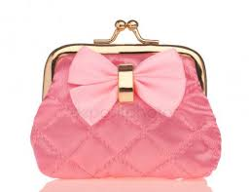
«Можно смотреть на деньги свысока,
но ни в коем случае нельзя упускать их из виду».
А. Прево
Финансовая грамотность – это психологическое качество человека, показывающее степень его осведомленности в финансовых вопросах, умение зарабатывать и управлять деньгами.

Slide 3
Актуальность:
В современном мире ребенок поневоле встречается с экономикой, даже если его не учат этому. Дети должны осознавать, что денежные средства зарабатываются собственным трудом. Ребёнку нужно помочь в освоении финансовой грамотности, но не делать все за него. Обучение экономической культуре не сводится к тому, чтобы учить зарабатывать деньги. На первый план ставится формирование нравственных понятий: честность, обязательность, умение подчинять свои желания возможностям, законопослушность, взаимопомощь и пр. А также ориентация дошкольников в экономическом пространстве современного мира на материале в соответствии с возрастными возможностями.
Таким образом, актуальность в том, чтобы за счет использования информационной среды максимально полно использовать интерес детей к экономической деятельности, оптимизировать их интеллектуальную нагрузку.

Slide 4

Цель:
Сформировать основы финансовой грамотности у детей старшего дошкольного возраста.

Slide 5
Задачи:
Способствовать развитию у дошкольников экономического мышления, интереса к экономическим знаниям посредством создания и использования инновационных дидактических средств обучения и развития с помощью экономических игр, задач, направленных на обучение детей правильному отношению к деньгам, способам их зарабатывания и разумному использованию;
Расширять представления детей о деньгах и расхода семейного бюджета;
Формировать правильное отношение к деньгам как предмет жизненно необходимый.
Формировать знания о том, что деньги надо сначала заработать, а потом тратить;
Повысить уровень финансовой грамотности участников воспитательно – образовательного процесса;
Активизировать работу по экономическому развитию дошкольников через обогащение ППС.

Slide 6

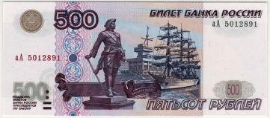
Участники:
Дети дошкольного возраста,
Воспитатель группы,
Родители (законные представители)

Slide 7
Этапы работы по формированию финансовой грамотности:
-Просмотр презентаций «Что такое деньги и для чего нужны деньги?»
-Просмотр мультфильмов «Уроки тетушки Совы»
-Консультации для родителей «Маленький финансист», «Для чего ребенку финансовая грамотность?», «Что должен знать малыш о финансах?».
-Образовательная деятельность «Путешествие в страну Экономика», «Приключения мышат в страну финансов».
-Отгадывание загадок о ФГ, чтение пословиц и поговорок.
-Пополнение предметно – пространственной среды СРИ «Банк», --Обогащение игр новыми атрибутами.Организация сюжетно – ролевых игр, с использованием денег.
-Изготовление лепбука «Юные экономисты»
-Дидактические игры «Копилка», «Дети и деньги», «Как вести себя в магазине».
-Создание картотек игр по ФГ, игр с экономическим содержанием.
-Изучение правил по финансовой грамотности
-Итоговое мероприятие: Викторина «Путешествие в страну Экономика».

Slide 8
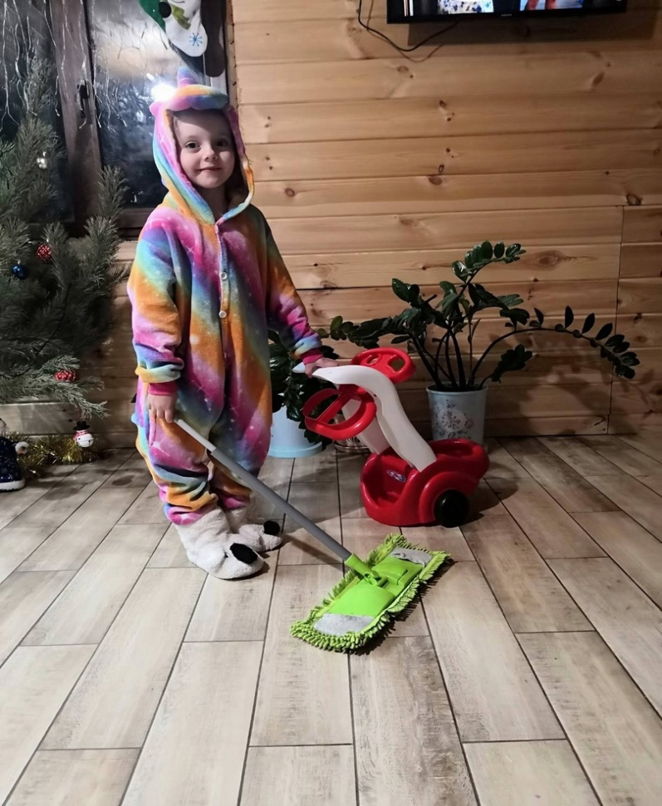
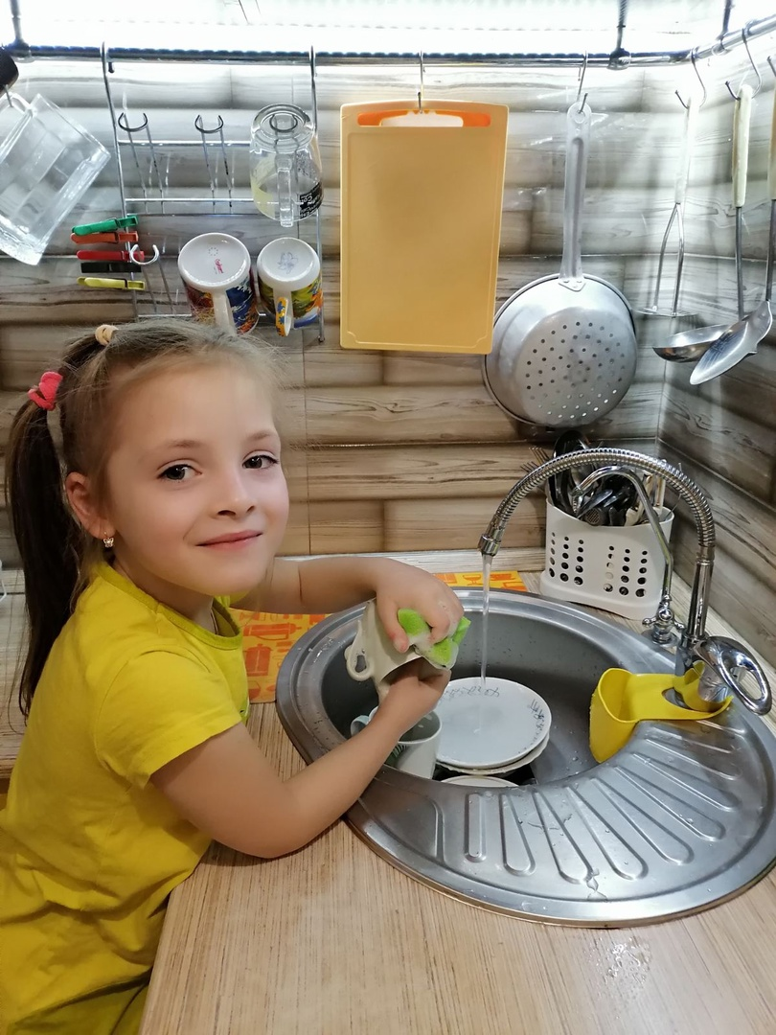
Приобщение дошкольников к труду. Выполнению поручений, как основа профессий, для зарабатывания средств.
Акция: «Я помощник»

Slide 9
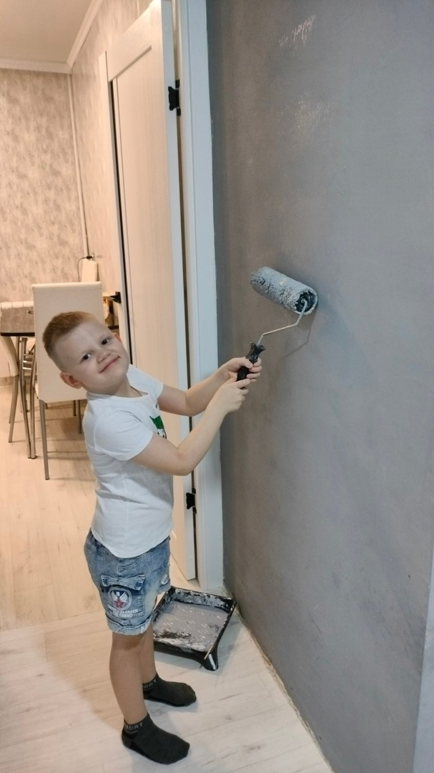
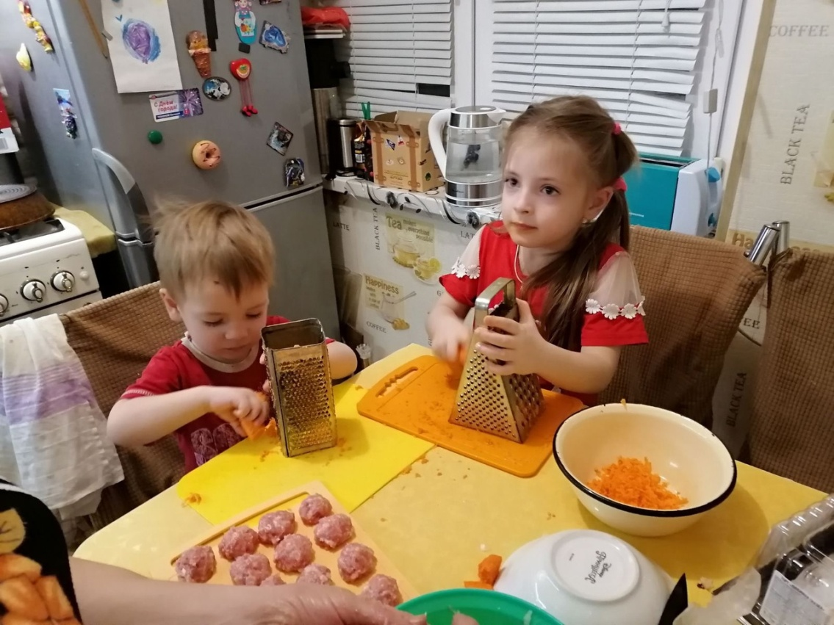

Slide 10
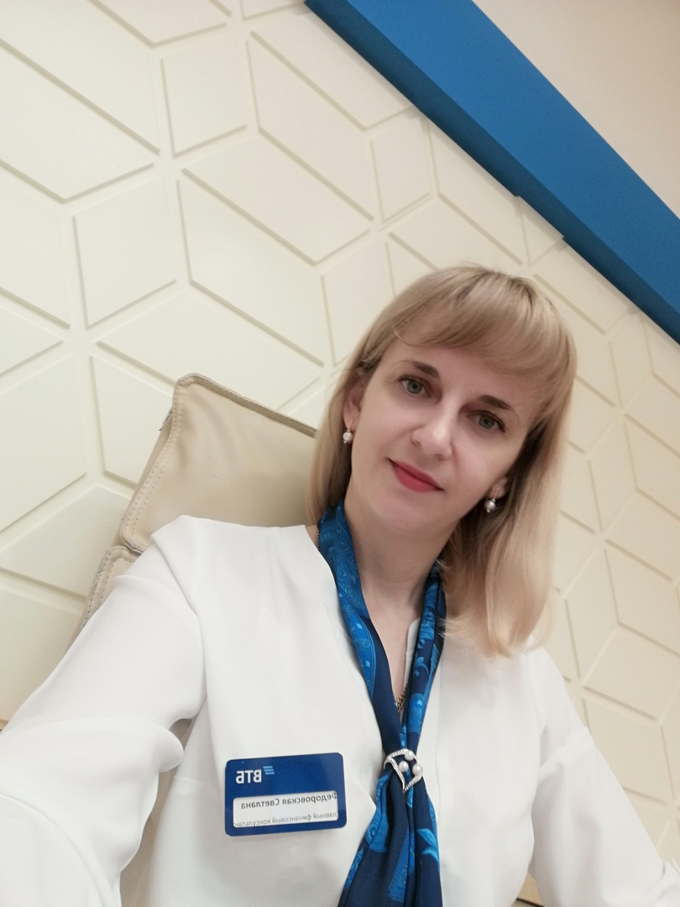
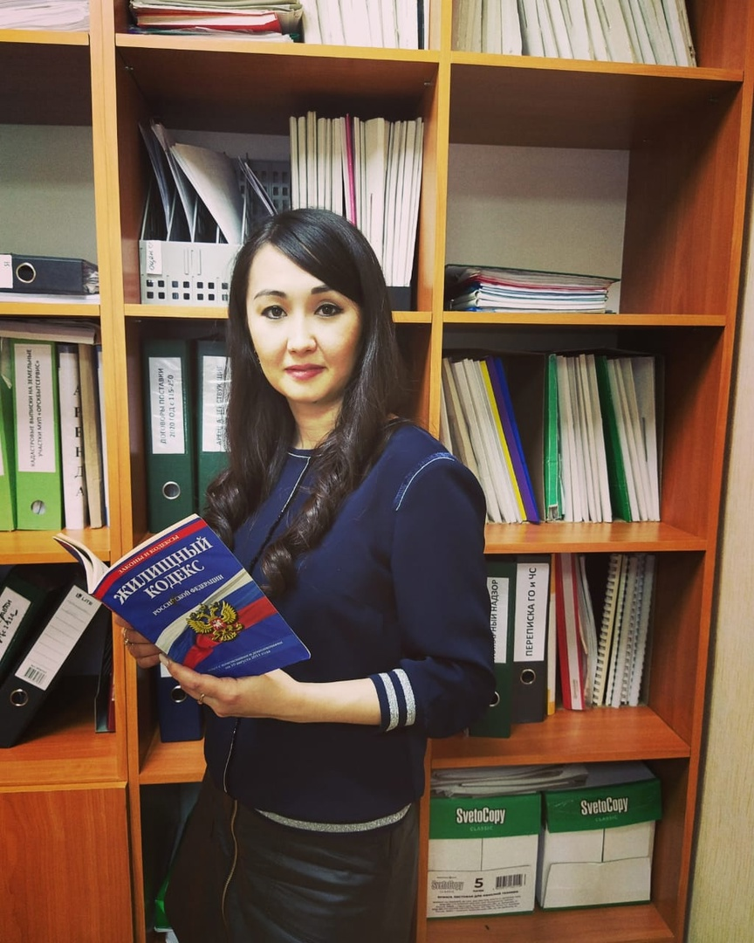
Финансовый консультант Юрист
Ознакомление с профессиями родителей:

Slide 11
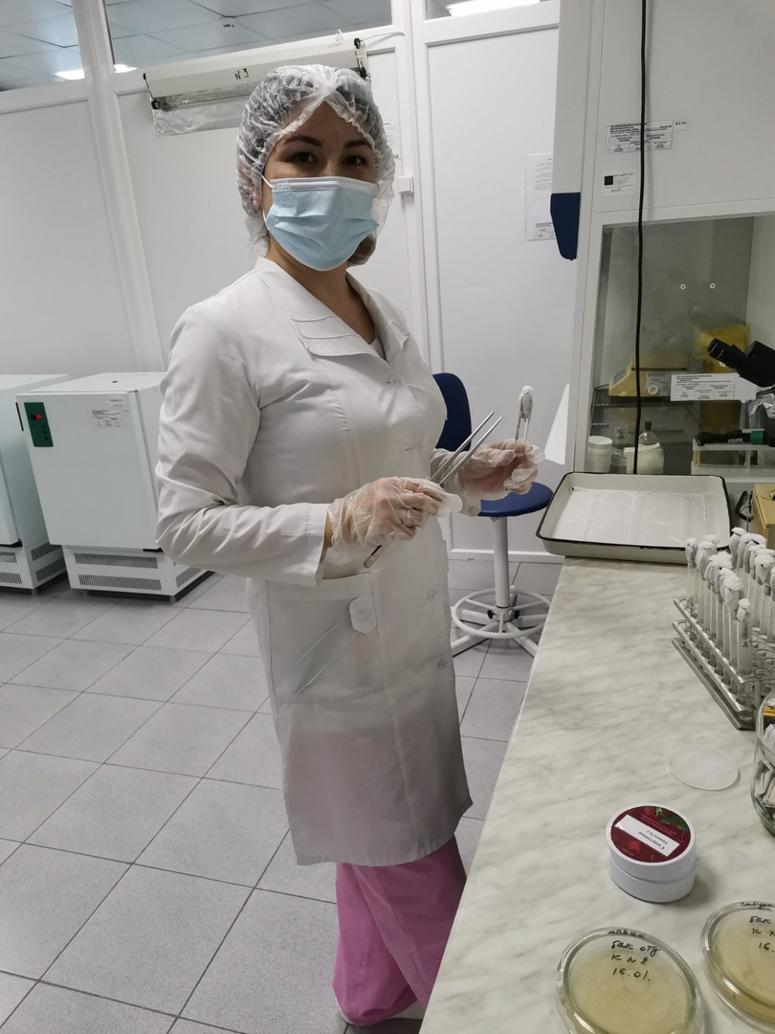
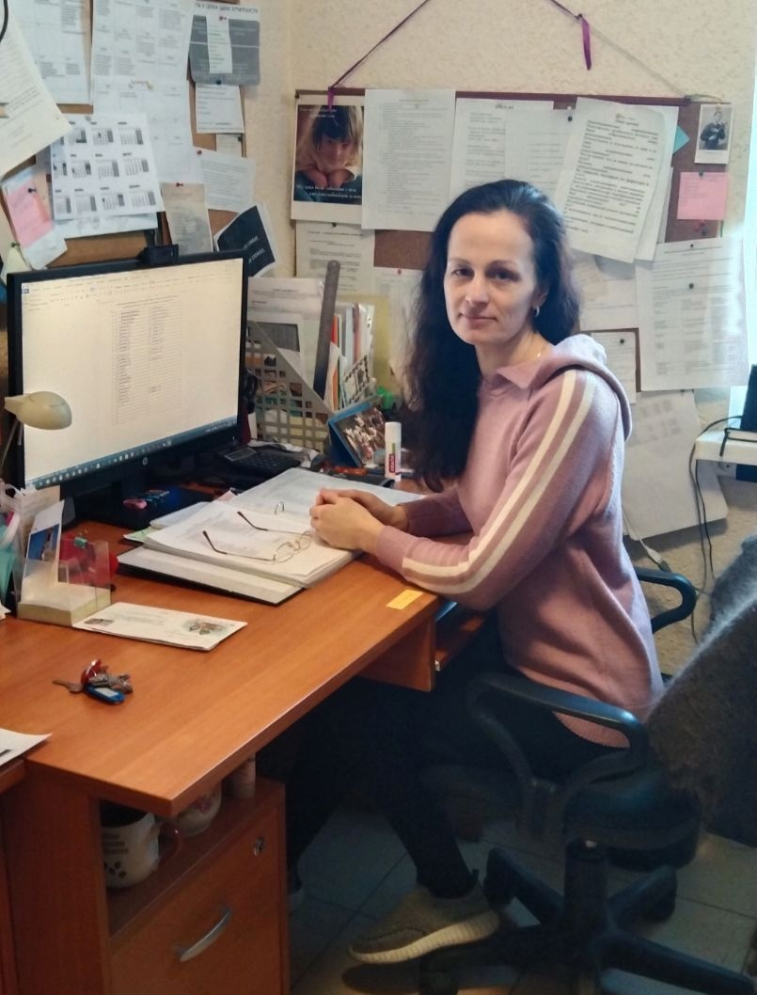
Врач Дизайнер Полиграфист

Slide 12
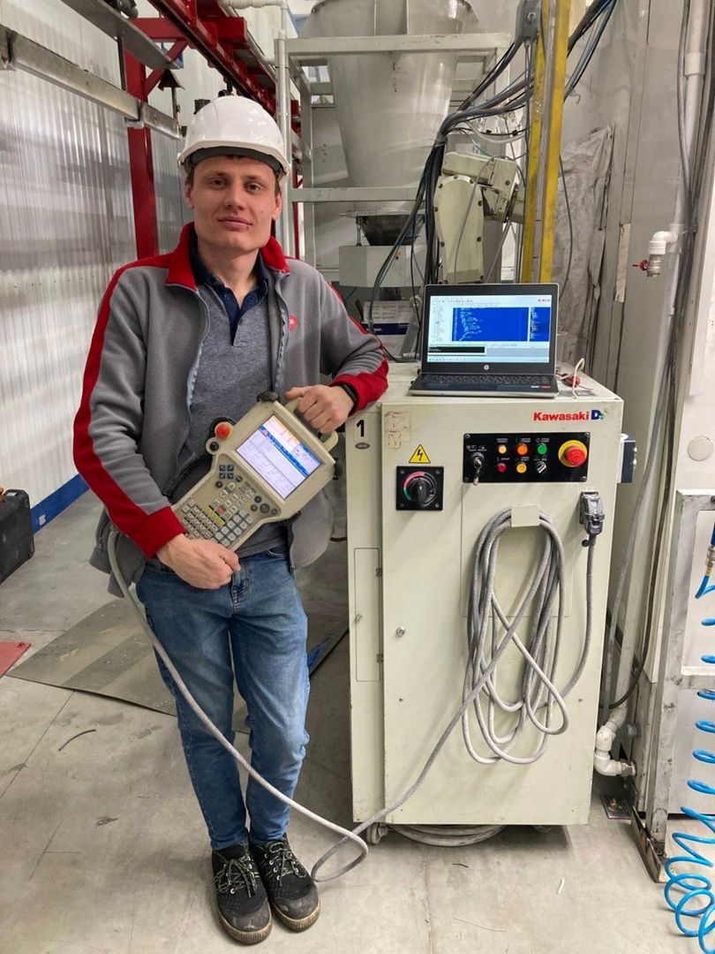
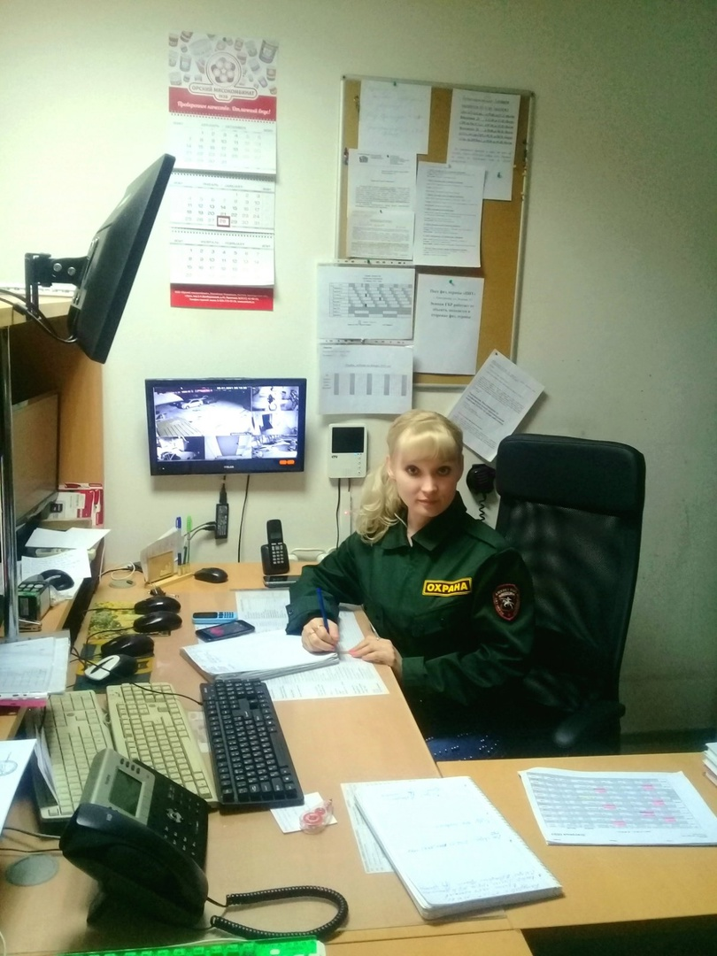
Охрана Инженер-электроник

Slide 13
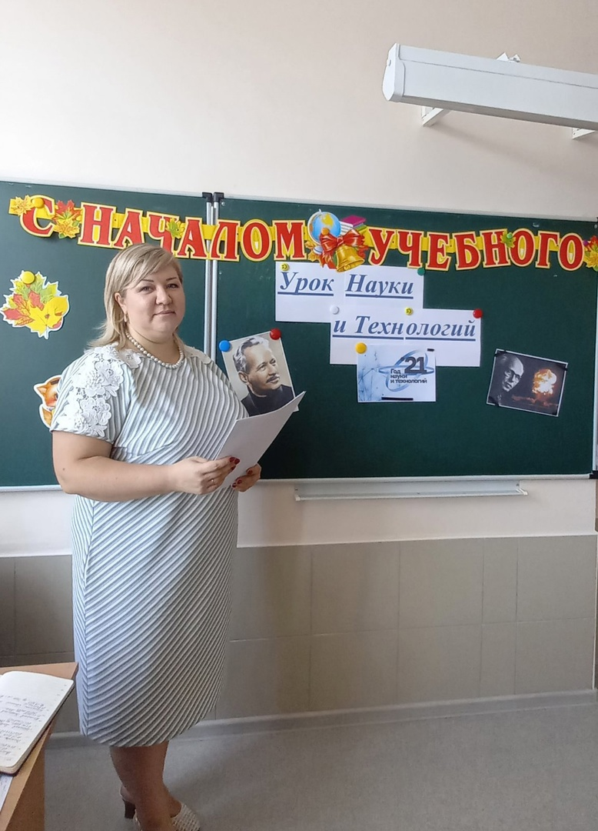
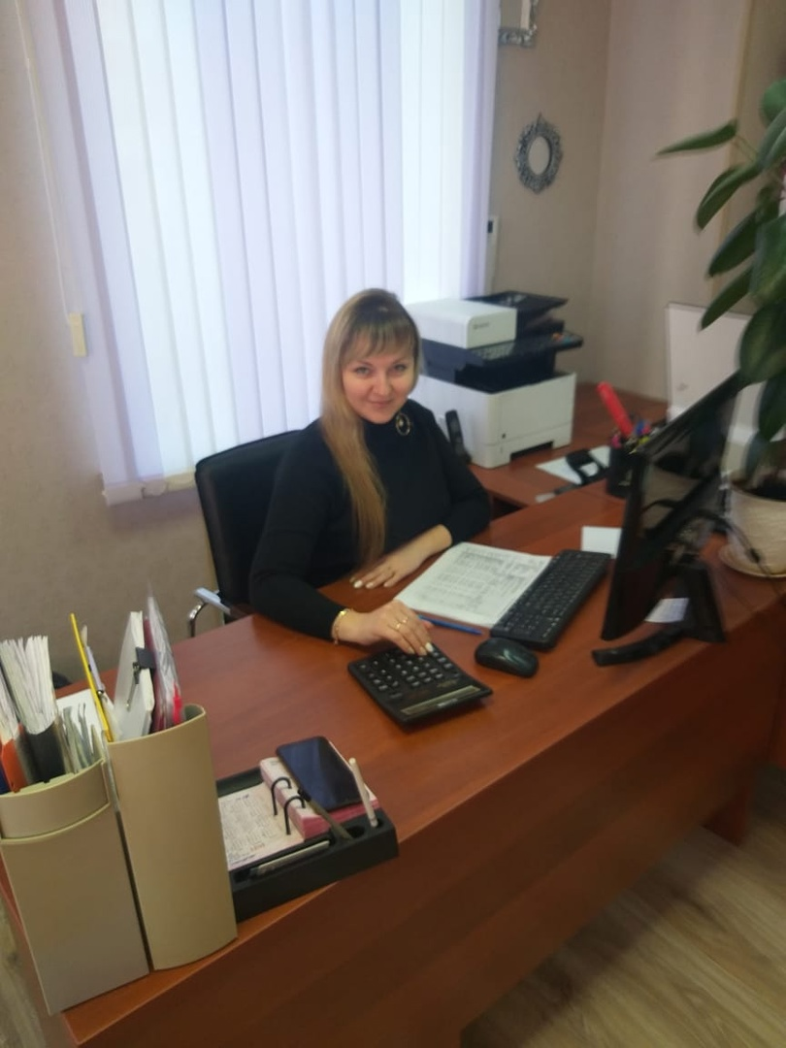
Бухгалтер Учитель

Slide 14

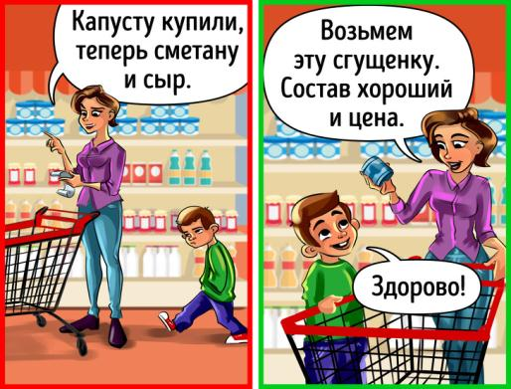
Правила финансовой грамотности:

Slide 15
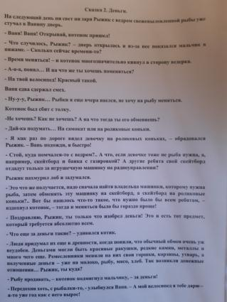
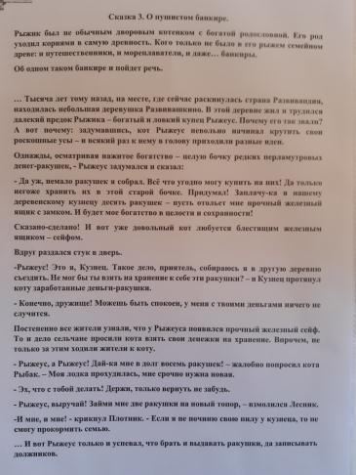
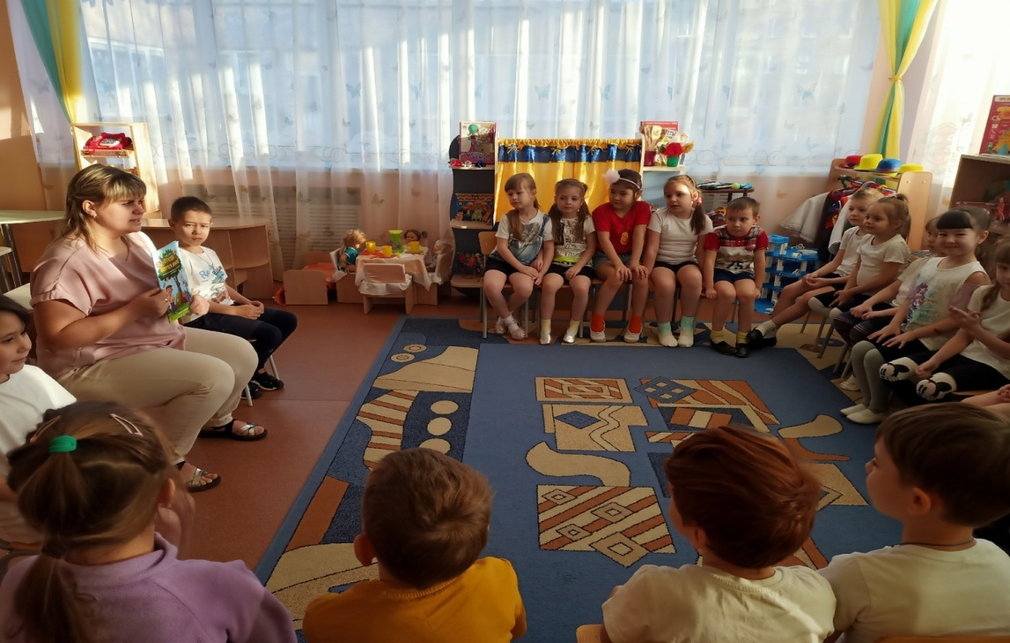
Чтение сказок по ФГ:

Slide 16

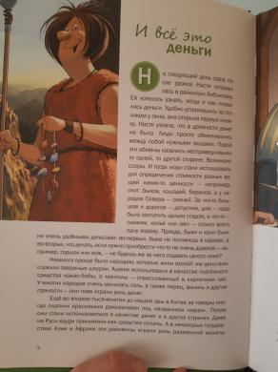

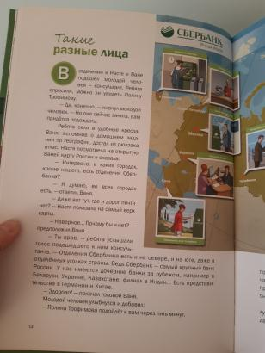

Slide 17
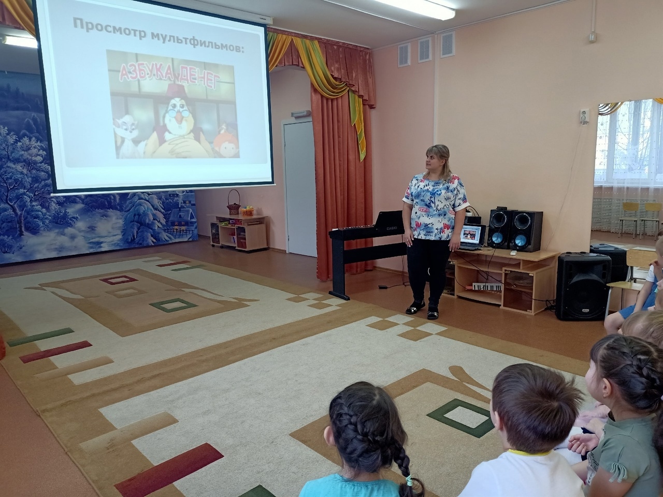
Просмотр мультфильмов:

Slide 18
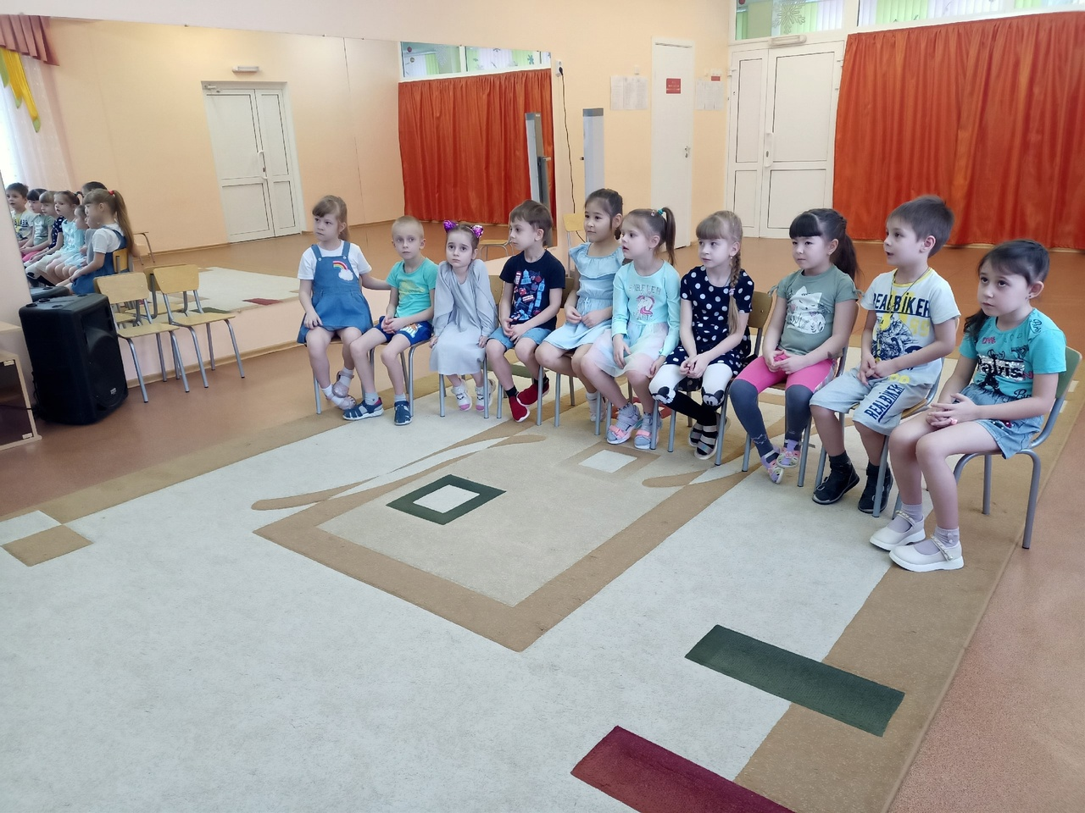

Slide 19
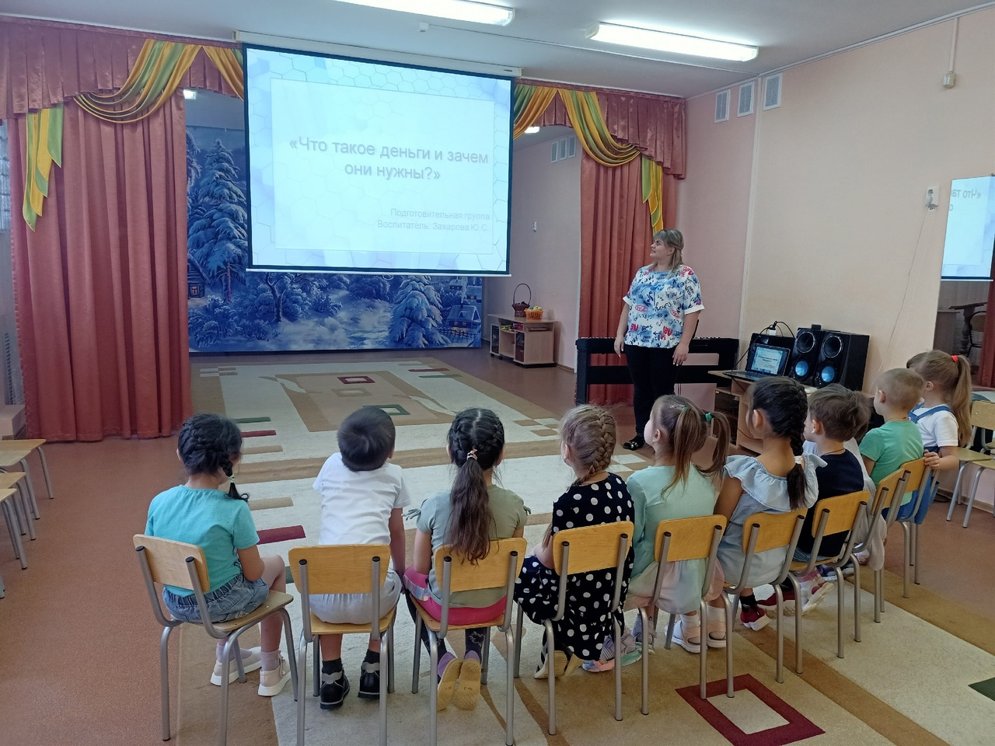
Просмотр презентации «Что такое деньги и для чего нужны деньги?»

Slide 20
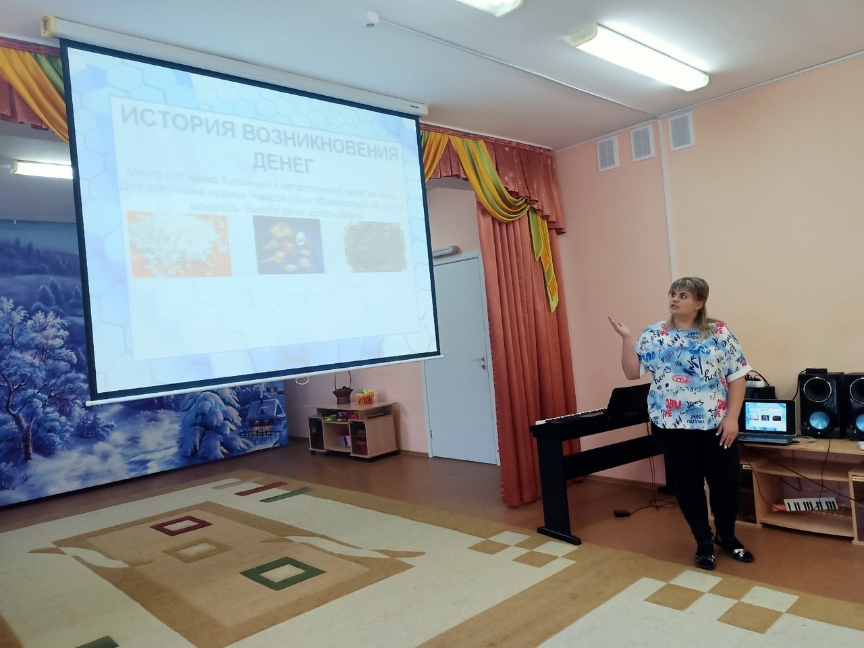

Slide 21
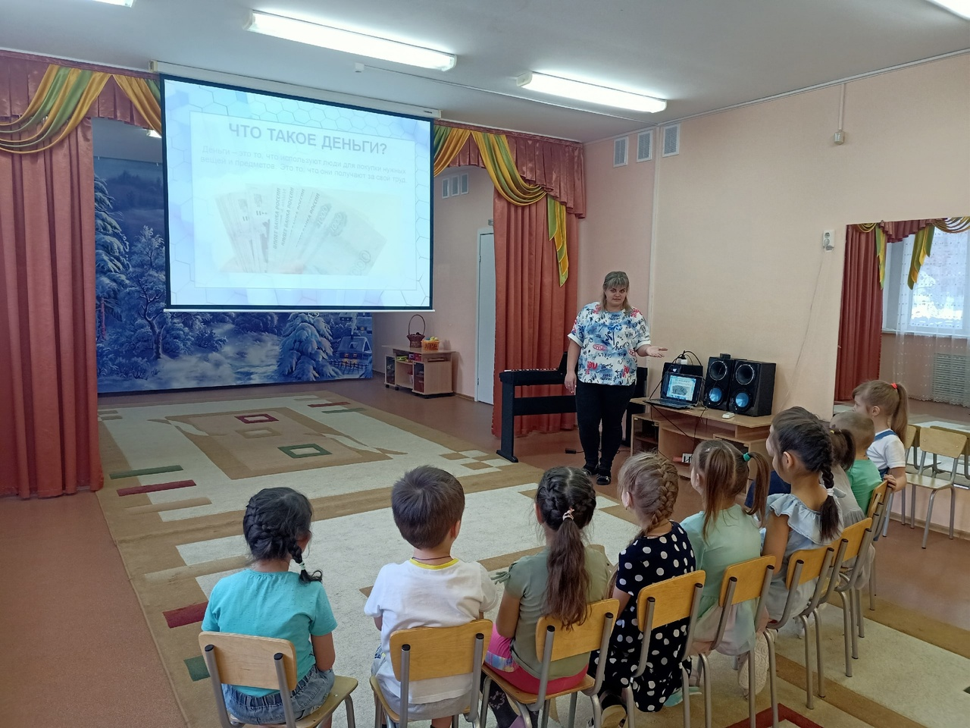

Slide 22
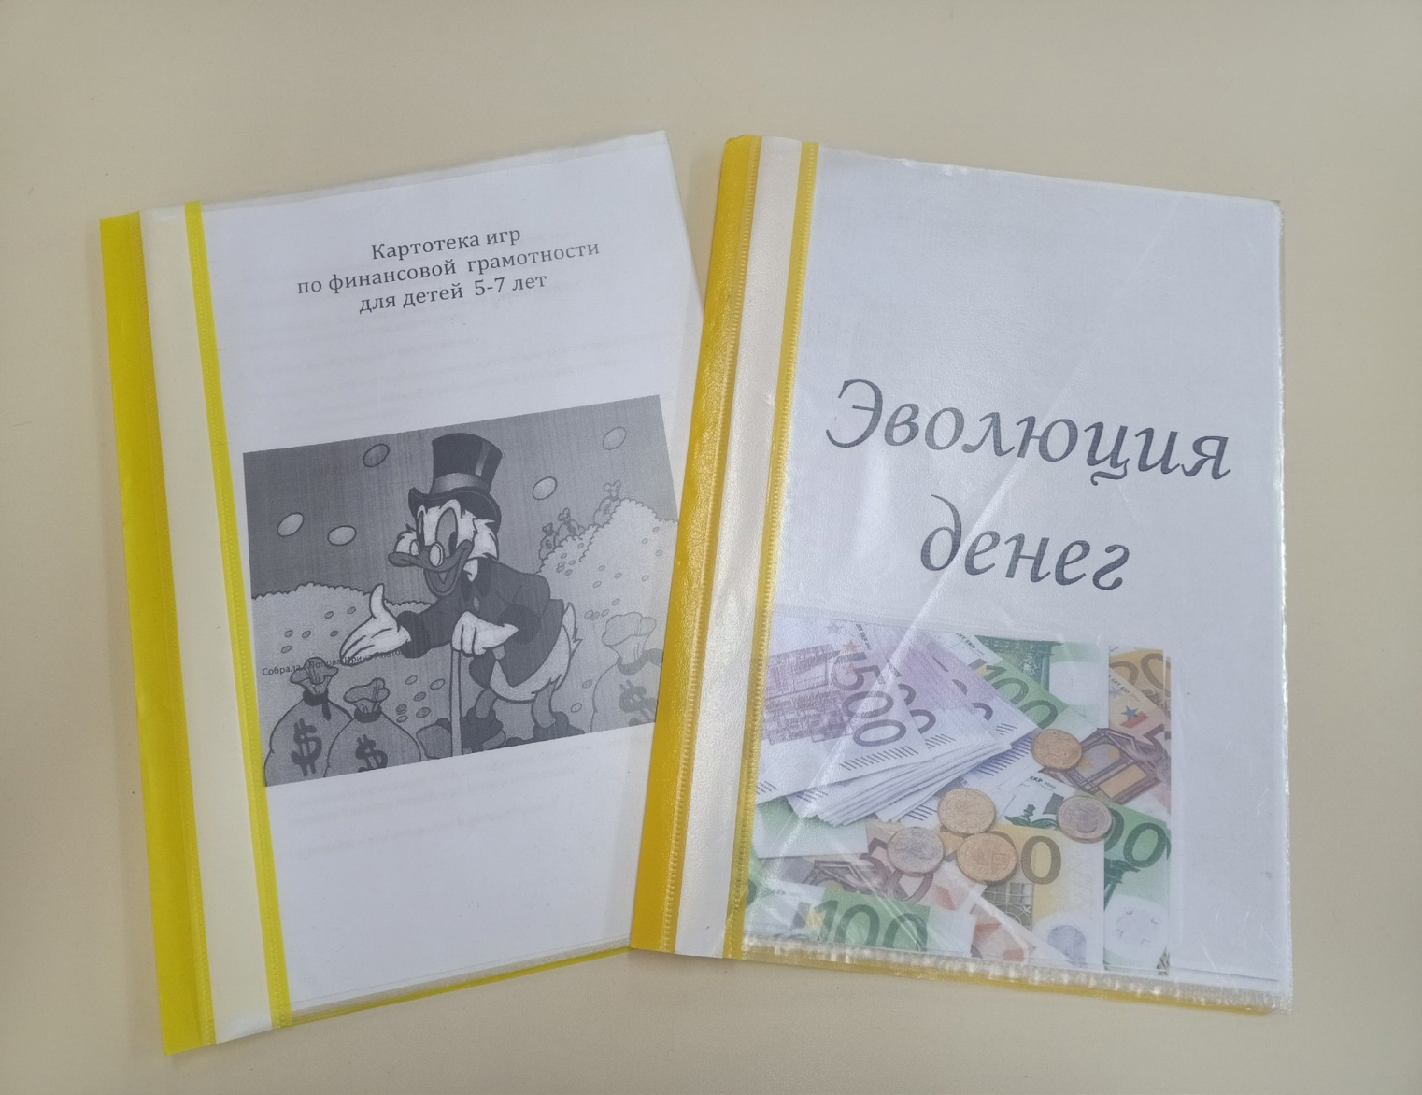
Картотеки:

Slide 23
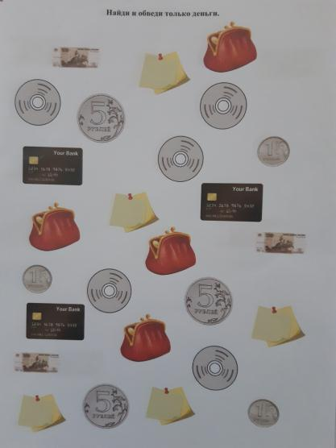
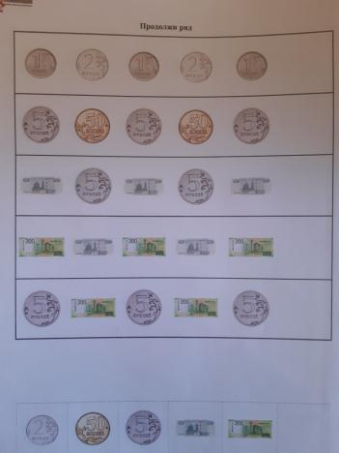
Дидактические игры экономического содержания:

Slide 24
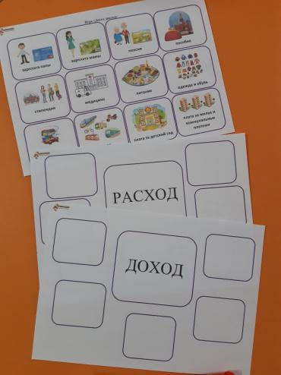
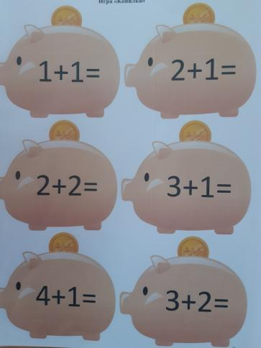
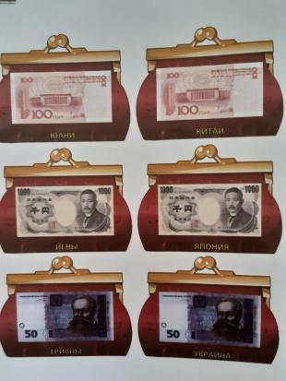

Slide 25
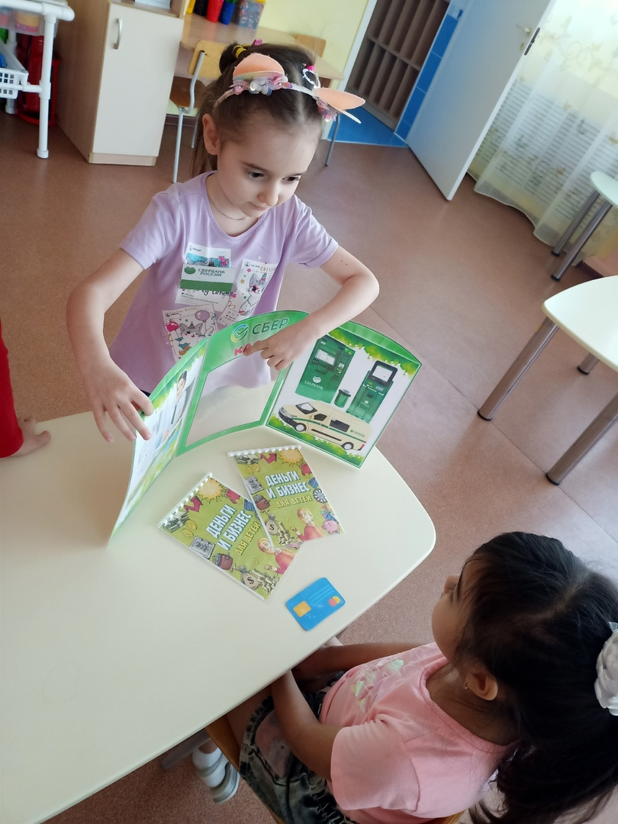
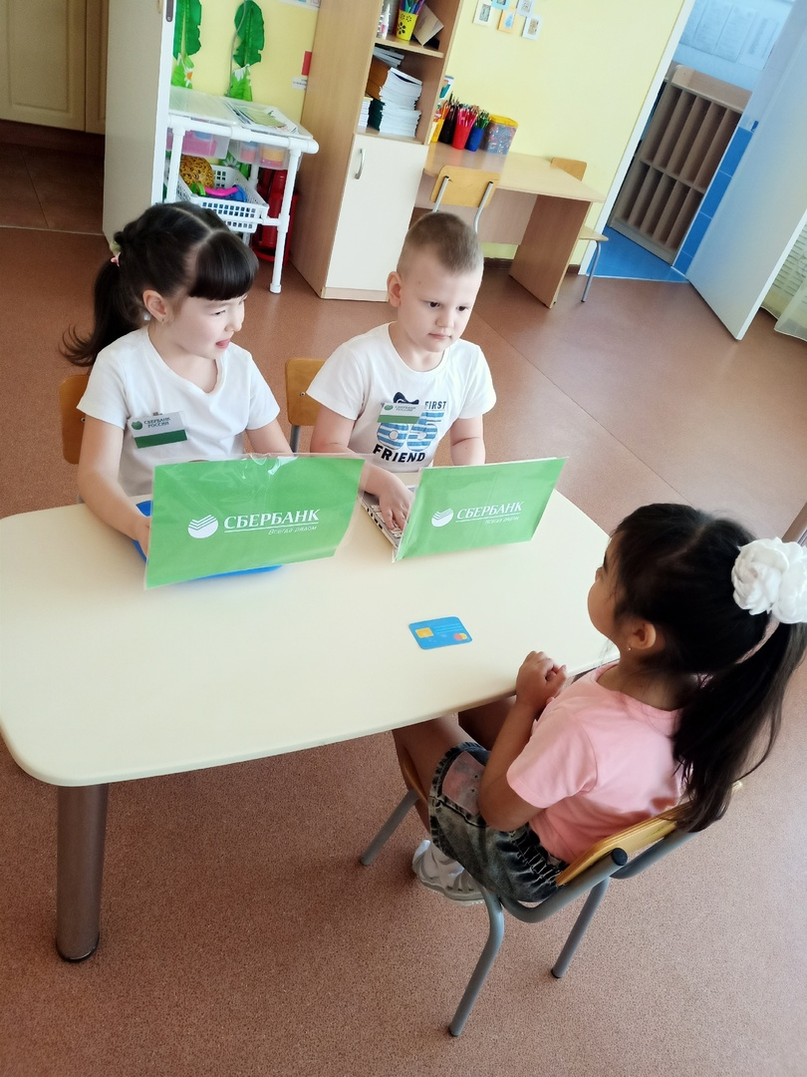
Сюжетно – ролевая игра «Банк»

Slide 26
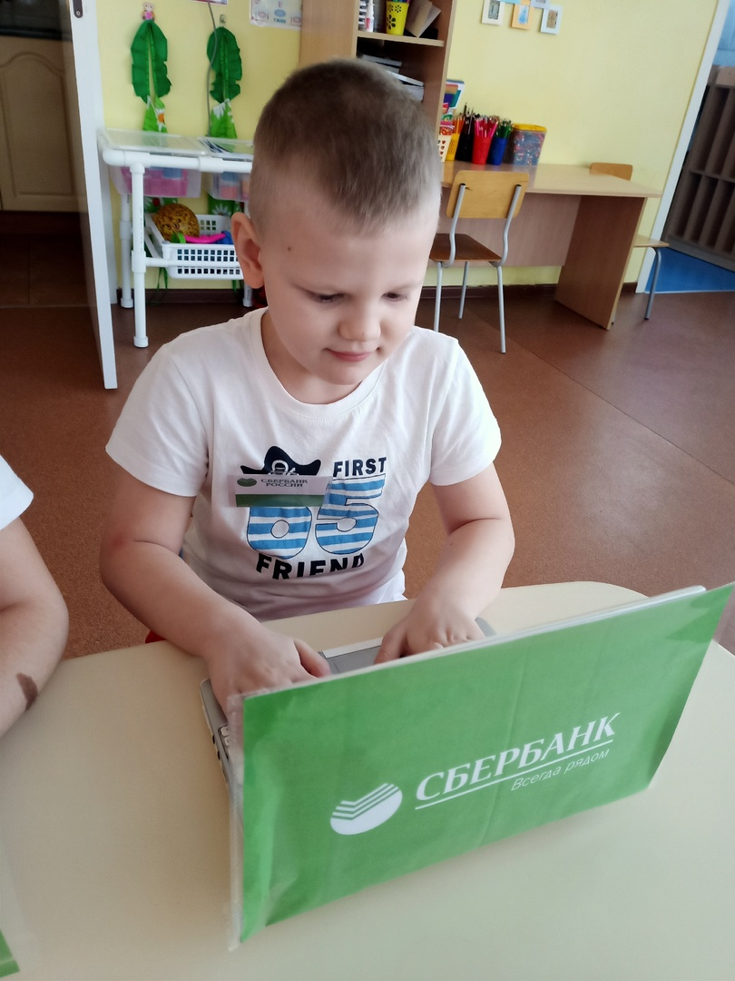
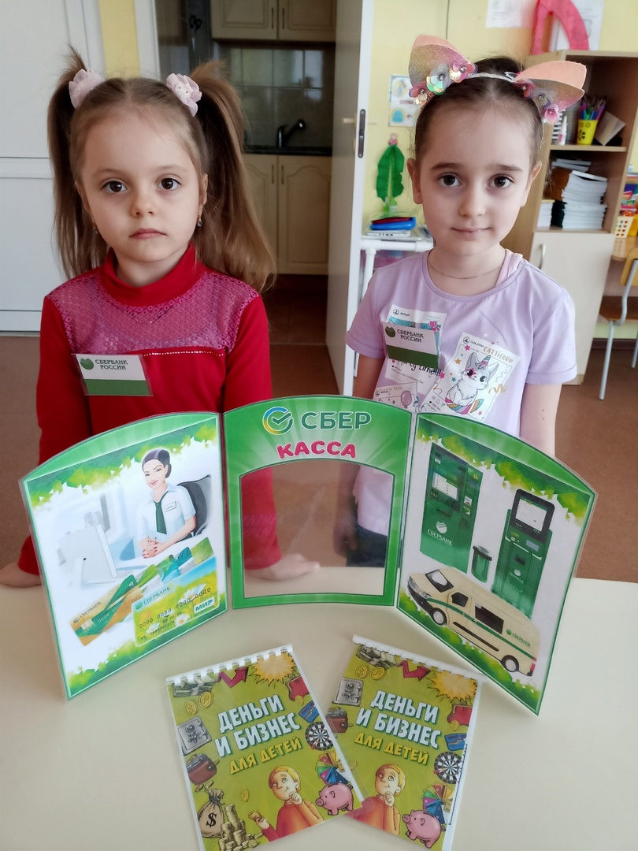

Slide 27
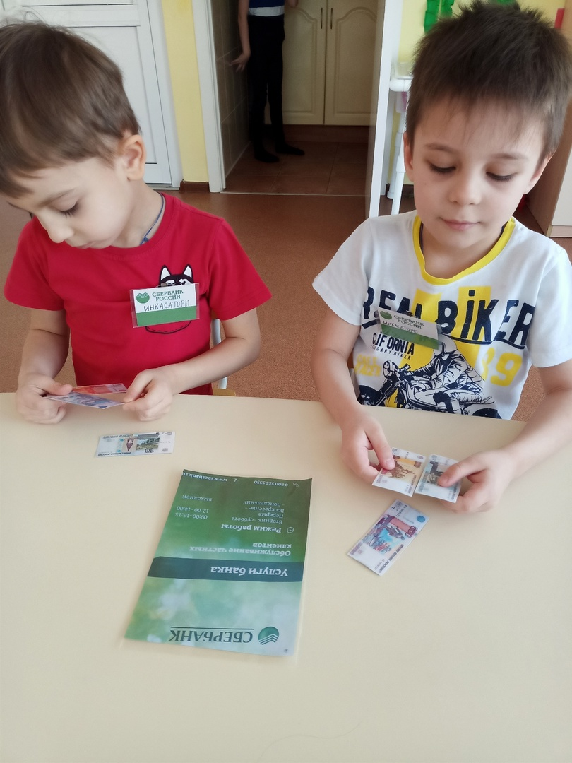


Slide 28
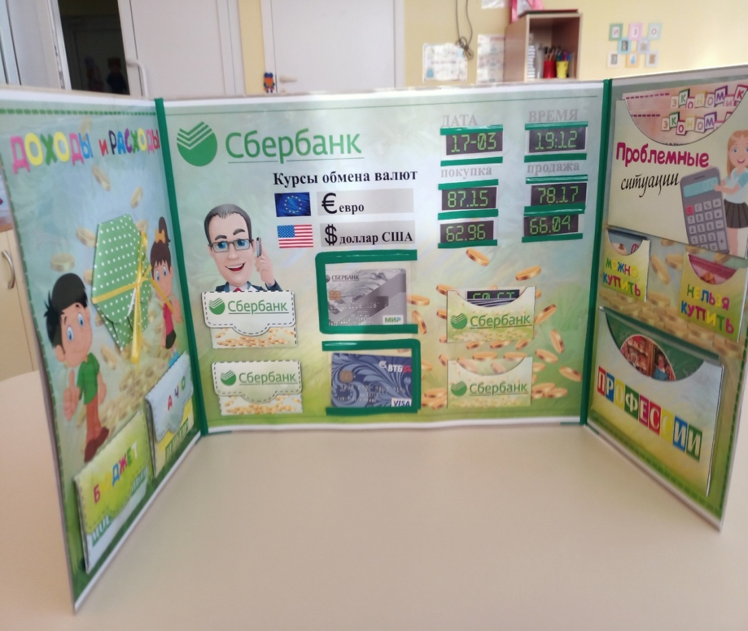
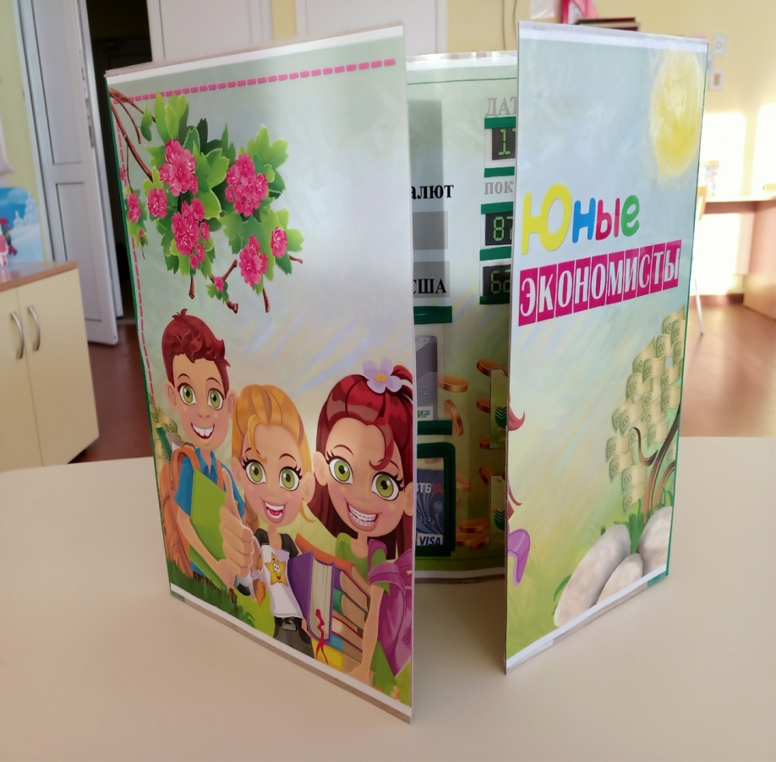
Лепбук «Юные экономисты»:

Slide 29
Итог работы по формированию ФГ:
Деньги не появляются сами собой, а зарабатываются.
Сначала зарабатываем – потом тратим: соответственно, чем больше зарабатываешь и разумнее тратишь, тем больше можешь купить.
Деньги любят счет (дети должны уметь считать деньги, например, сдачу в магазине, деньги, которые они могут потратить в магазине).
Финансы – это интересно и увлекательно.

Slide 30

СПАСИБО ЗА ВНИМАНИЕ!

